Slide 1
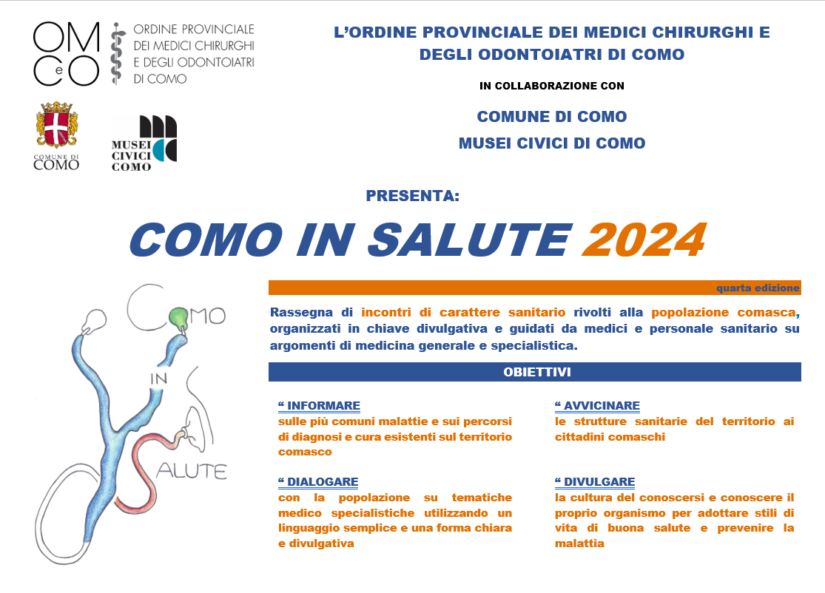
INQUINAMENTO AMBIENTALE E PATOLOGIE CORRELATE
Asma e allergie
Dott.ssa Marina Russello
Como, 19 giugno 2024

Slide 2
CHE COS’E’ L’ALLERGIA?
Reazione specifica del sistema immunitario verso sostanze che sono innocue per i soggetti normali
DA COSA E’ PROVOCATA L’ALLERGIA?
Da sostanze innocue per i soggetti normali alle quali i soggetti allergici si sensibilizzano (allergeni)

Slide 3
GLI ALLERGENI E LE MALATTIE ALLERGICHE
ALLERGENI DA INALAZIONE
Pollini
Parassiti presenti nell’ambiente (acari)
Derivati di origine animale (peli, forfore)
ALLERGIE DELL’APPARATO RESPIRATORIO
RINITE ALLERGICA
ASMA BRONCHIALE
Sono le più frequenti malattie allergiche!

Slide 4
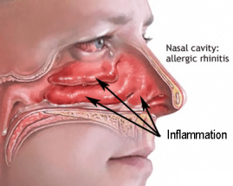
La reazione IgE-Mediata
Legame
allergene
IgE
B
Mastocita
Istamina
LTs, citochine
chemochine
Recettore H1 (H3) e
altri siti recettoriali
Aumento permeabilità
Vasodilatazione
Stimolazione term.nervose
(ADAM)

Slide 5
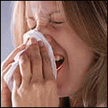
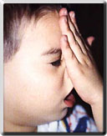
RINITE
Prurito nasale
Ostruzione nasale
Starnutazione
Rinorrea acquosa

Slide 6
Sintomi tipici e non tipici di rinocongiuntivite allergica
SINTOMI TIPICI DI RINITE
ALLERGICA
- rinorrea acquosa
- starnuti a salve
- ostruzione nasale
- prurito nasale
- congiuntivite concomitante
SINTOMI NON TIPICI
- sintomi unilaterali
- ostruzione nasale isolata
- rinorrea mucopurulenta
- rinorrea posteriore isolata
- dolore, anosmia
- epistassi ricorrenti
SINTOMI TIPICI DI
CONGIUNTIVITE ALLERGICA
- sintomi di rinite concomitante
- sintomi bilaterali
- lacrimazione
- prurito congiuntivale
- iperemia
SINTOMI NON TIPICI DI
CONGIUNTIVITE ALLERGICA
- completa assenza di rinite
- sintomi unilaterali
- fotofobia
- bruciore oculare o dolore
- secchezza della congiuntiva

Slide 7
PRINCIPALI COMORBILITA’
ASMA
CONGIUNTIVITE
RINITE
ALLERGICA
RINOSINUSITE
(con/senza poliposi nasale)
Alterazioni
maxillo-facciali
DISTURBI DEL
SONNO
OTITE
Ipertrofia
adenoidea
Notes:
Circa il 40% dei rinitici persistenti ha anche asma e la rinite è quasi sempre presente nell’asma allergica.
La congiuntivite allergica è una comorbilità frequente nella rinite allergica. La congiuntivite primaverile (vernal conjunctivitis) e la cherato-congiuntivite atopica non sono associate a reazione IgE mediata.
I seni paranasali possono essere coinvolti nel corso di reazione allergica, ma il ruolo dell’allergia come causa della rinosinusite non è accertato.
La rinite allergica e l’asma, insieme alla rinosinusite rientrano tra le cause di tosse cronica.

Slide 8
Asma e Rinite
Nel 70-80% dei pazienti con asma è presente rinite
Entrambe le patologie sono sostenute
da un comune processo infiammatorio
delle vie aeree
Quando coesistono le due patologie
è necessaria una strategia terapeutica combinata
Nella rinite allergica l’ITS intrapresa
precocemente può prevenire l’asma

Slide 9

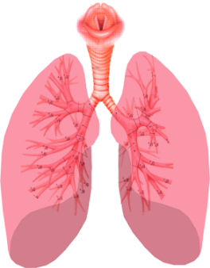
United Airways Disease
Canonica et al
Thorax 2000
Passalacqua et al.
Current Opinion All-Immunol-2001
Nose
Antileukotrienes
Bronchi
Nasal CSs
Inhaled CSs
Antihistamines
Long Acting. β2s
AIT-Allergen specific immunotherapy
allergen avoidance-education

Slide 10
LA DEFINIZIONE
DI ASMA

Slide 11
Asma bronchiale: definizione
L’asma è una malattia eterogena, di solito caratterizzata da infiammazione cronica delle vie aeree.
E’ definita da una storia di sintomi respiratori (respiro sibilante, dispnea accessionale, costrizione toracica, e tosse) che possono variare nel tempo e in intensità, associata a ostruzione bronchiale variabile nel tempo ed in genere ampiamente reversibile…..

Slide 12
Asma bronchiale: definizione operativa
L’asma è una malattia infiammatoria cronica
delle vie aeree caratterizzata da:
Episodi ricorrenti di dispnea, respiro sibilante, tosse
e senso di costrizione toracica
Ostruzione bronchiale (di solito reversibile
spontaneamente o dopo trattamento farmacologico) ed
iperreattività bronchiale
Infiltrazione di cellule infiammatorie, rilascio di mediatori e rimodellamento strutturale delle vie aeree

Slide 13

ASMA
Dispnea
Tosse secca
Sibili
Senso di costrizione toracica
Sintomi accentuati di notte e/o nelle prime ore del mattino o dopo esercizio fisico
Reversibili spontaneamente o dopo trattamento

Slide 14
Fisiopatologia
Malattia eterogenea (nei fenotipi eziologici e nei livelli di gravità) anche per i meccanismi fisiopatologici
Infiammazione delle vie aeree
Disfunzione del muscolo liscio
Rimodellamento strutturale
Interazione vie aeree - parenchima
Notes:
14

Slide 15
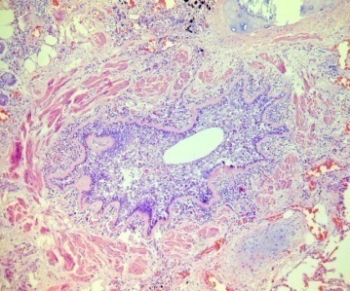
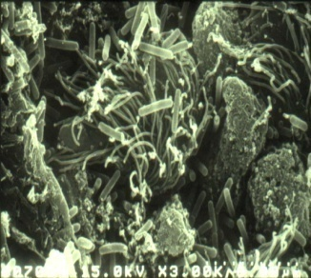
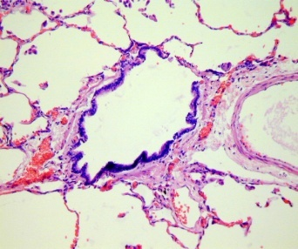
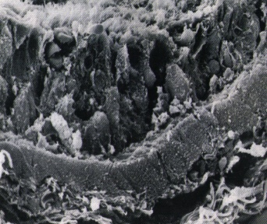
Asma: dalla fisiopatologia alla clinica
Piccole
e grandi vie aeree
Infiammazione
Rimodellamento
Sintomi

Slide 16
I FATTORI DI RISCHIO
PER ASMA
Gruppo di lavoro: Gabriella Guarnieri (coordinatore), Gennaro Liccardi, Ilaria Puxeddu

Slide 17
Fattori di rischio
Fattori Individuali | Fattori Ambientali
Predisposizione genetica | Allergeni
Fattori Perinatali | Allergeni professionali
Atopia | Fumo di tabacco
Ipereattività bronchiale | Inquinamento atmosferico e condizioni climatiche
Obesità | Infezione delle vie aeree
Genere | Abitudini alimentari
Etnia | Farmaci
Età | Fattori socio-economici e stili di vita
 | Stress e fattori psico-sociali

Slide 18
Fattori individuali di rischio per l’insorgenza dell’asma (I)
Fattori genetici
  Molti polimorfismi genetici si sono dimostrati associati alla comparsa dell’asma, ma nessuno di questi, da solo o in combinazione, è capace di predire la comparsa della malattia
Atopia
  per l’asma ad insorgenza precoce (prima dei 12 anni)
  Per alcuni tipi di asma professionale
L’asma è più frequente nei maschi in età pediatrica, e nelle femmine in età adulta
Notes:
18

Slide 19
Fattori individuali di rischio per l’insorgenza dell’asma (II)
Obesità
maggiore incidenza di asma tra gli obesi
maggiore gravità dell’asma negli obesi
maggior declino del VEMS negli asmatici obesi
Meccanismi con cui l’obesità può indurre asma
fattori genetici
alterazioni della meccanica respiratoria (incluso reflusso gastroesofageo)
effetto pro-infiammatorio di alcune citochine (leptina, adiponectina)
stile di vita (sedentarietà) ed alimentazione

Slide 20
Fattori di rischio che portano all’insorgenza di asma: allergeni
Allergeni domestici
comuni:
acari e animali a pelo (cane e gatto)
meno comuni:
animali a pelo (coniglio, animali domestici più rari)
scarafaggi, topi, ratti *
miceti
Allergeni degli ambienti esterni
piante erbacee (graminacee, urticacee, composite, ecc..)
ed arboree (oleacee, betulacee, ecc..)
altri animali (cavallo)
miceti (alternaria)
Notes:
* La prevalenza della sensibilizzazione a scarafaggi (8%), topi (3%) e ratti (1%) è bassa in un campione di oltre 1500 pazienti afferenti a centri pneumo-allergologici in Italia, ed associata a sensibilizzazione agli acari, esposizioni ambientali e fumo di sigaretta (Martini et al, Allergy 2022)

Slide 21
Fattori di rischio che portano all’insorgenzadi asma: altri fattori esterni
Inquinamento atmosferico
Inquinanti gassosi
Particolato
Inquinanti di uso professionale e ambientale
Allergeni
Sostanze chimiche semplici, o altri irritanti ambientali (fumi di cucina, spray domestici, cloramine delle piscine, isocianati etc)
Fumo attivo e passivo
Il 20% degli asmatici fuma (di più tra le donne)
Il fumo aumenta il rischio di asma nei soggetti con rinite

Slide 22
Asma professionale
Un’origine professionale è riconoscibile in circa il 10% dei casi di asma bronchiale
La possibilità di un’origine professionale va sempre ricercata in caso di asma insorta in età adulta
La diagnosi di asma professionale si basa su un’anamnesi suggestiva e su esami strumentali
L’iter diagnostico prevede in prima istanza la dimostrazione dell’esistenza di asma, indi la dimostrazione del nesso causale fra attività lavorativa e sintomi

Slide 23








FATTORI SCATENANTI
Allergeni (pollini, acari, muffe, epiteli animali, etc)
Agenti professionali (isocianati, vernici, cotone, etc)
Aria fredda e nebbia
Gas irritanti
Cambiamenti climatici
Attività fisica
Forti emozioni
Infezioni respiratorie
Fumo di sigaretta
Farmaci (aspirina e FANS)

Slide 24

Betulla

Slide 25
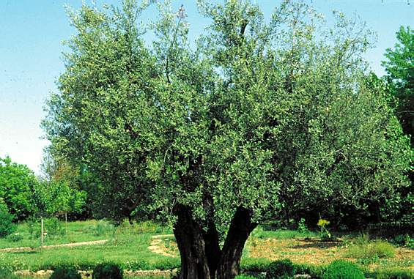
Olivo

Slide 26

Cipresso

Slide 27
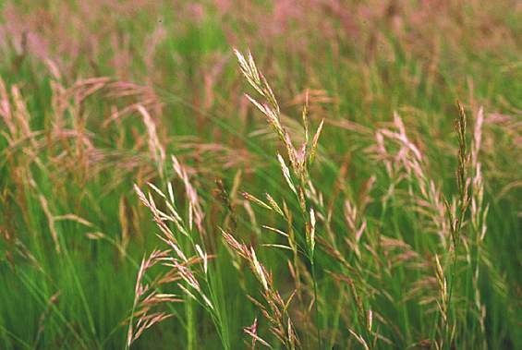
Graminacee

Slide 28
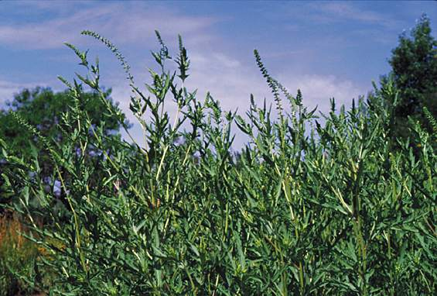
Ambrosia

Slide 29
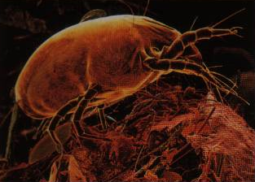

Slide 30
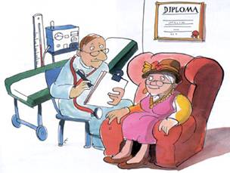
Anamnesi

Slide 31
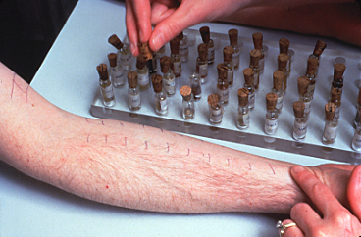
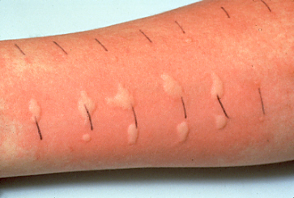
Il test cutaneo: vantaggi e limiti
VANTAGGI
Semplice e con lettura immediata dei risultati
Economico
Limitatamente invasivo
Correla bene con i sintomi clinici
Il Prick è più semplice e sicuro dell’ID
LIMITI
Dermatografismo
Importanza della competenza tecnica
Interferenza delle terapie concomitanti (antistaminici)
Può essere difficoltoso nei bambini molto piccoli
Notes:
31

Slide 32
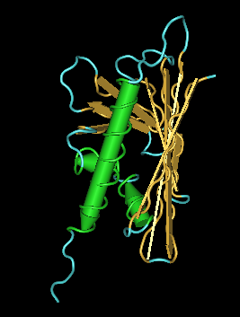
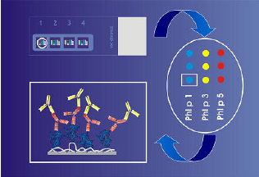

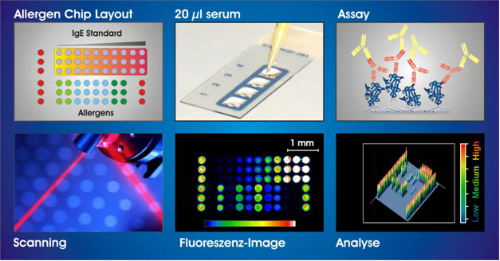
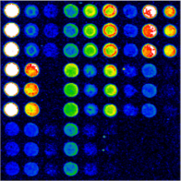
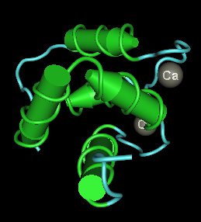
TEST IN VITRO
Component(s)
Microarray
130 molecole allergeniche valutate contemporaneamente
Notes:
32

Slide 33
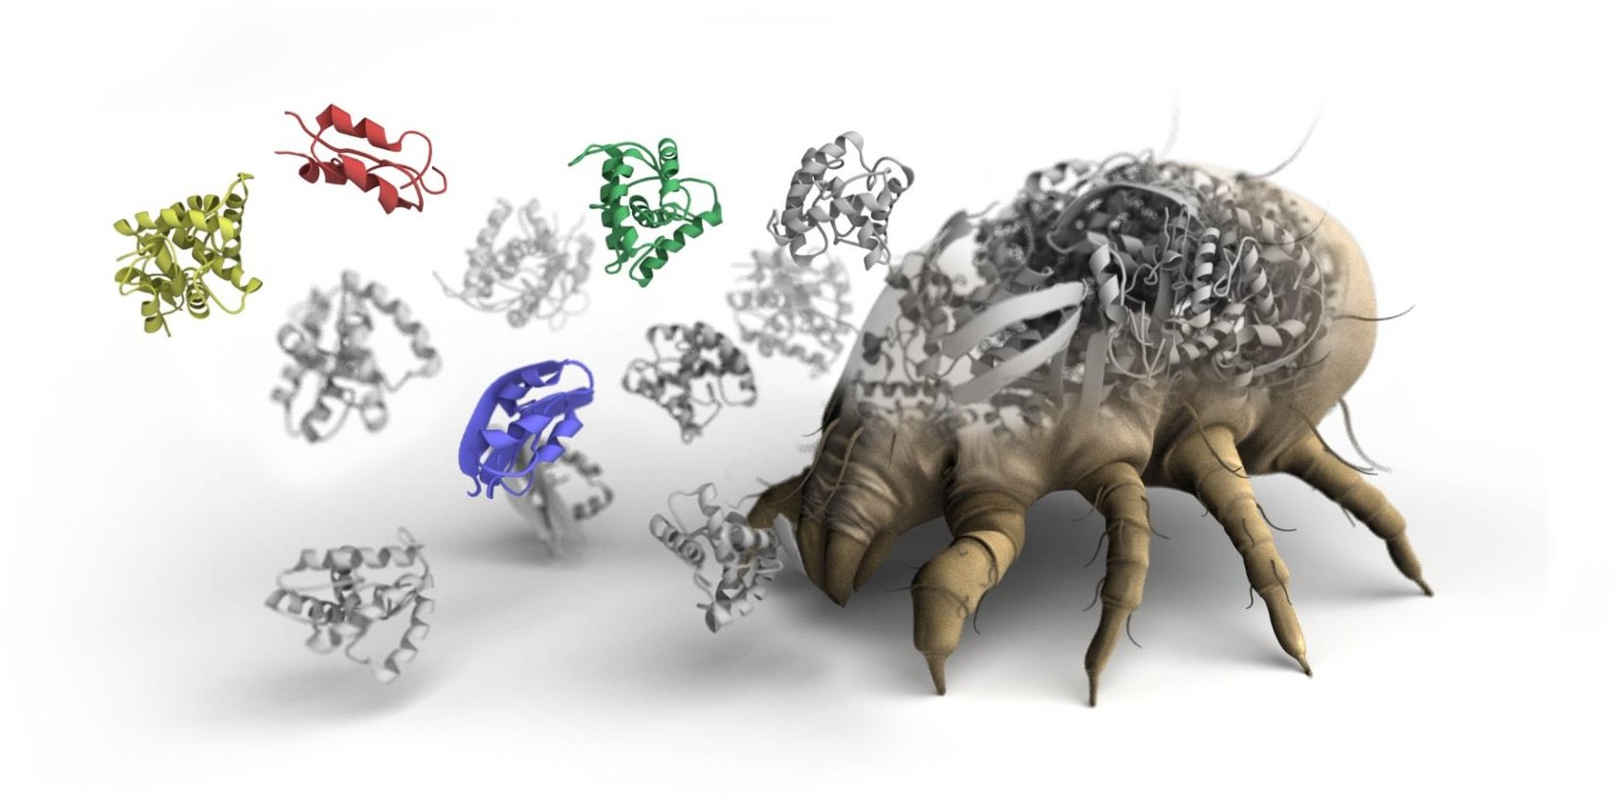
Key to accurate management is knowing the sensitization profile
Frequency of sensitization among HDM allergic children and adults
Der p 10**: cross-reactive component
≈ 10%⁴
Der p 1*: specific component
> 70%¹
Der p 2*: specific component
> 80%¹
Batard T. et al. Allergy 2016; 71: 220–229.
Weghofer M. et al. J Immunol 2013; 190:3059-3067.
Mueller GA. Et al. Clin Exp Allergy. 2016;46(2):365-76.
Resch Y. et al. Clin Exp Allergy. 2011 October ; 41(10): 1468–1477.
NEW!
Der p 23*: Specific component with high allergenicity
up to 74%^{2,3}
*High cross-reactivity between Der p 1 and Der f 1 resp. Der p 2 and Der f 2 resp. Der p 23 and Der f 23 from D. Farinae.⁸
**Mite tropomyosins such as Der p 10 and Der f 10 are widely cross-reactive among invertebrates.⁸

Slide 34
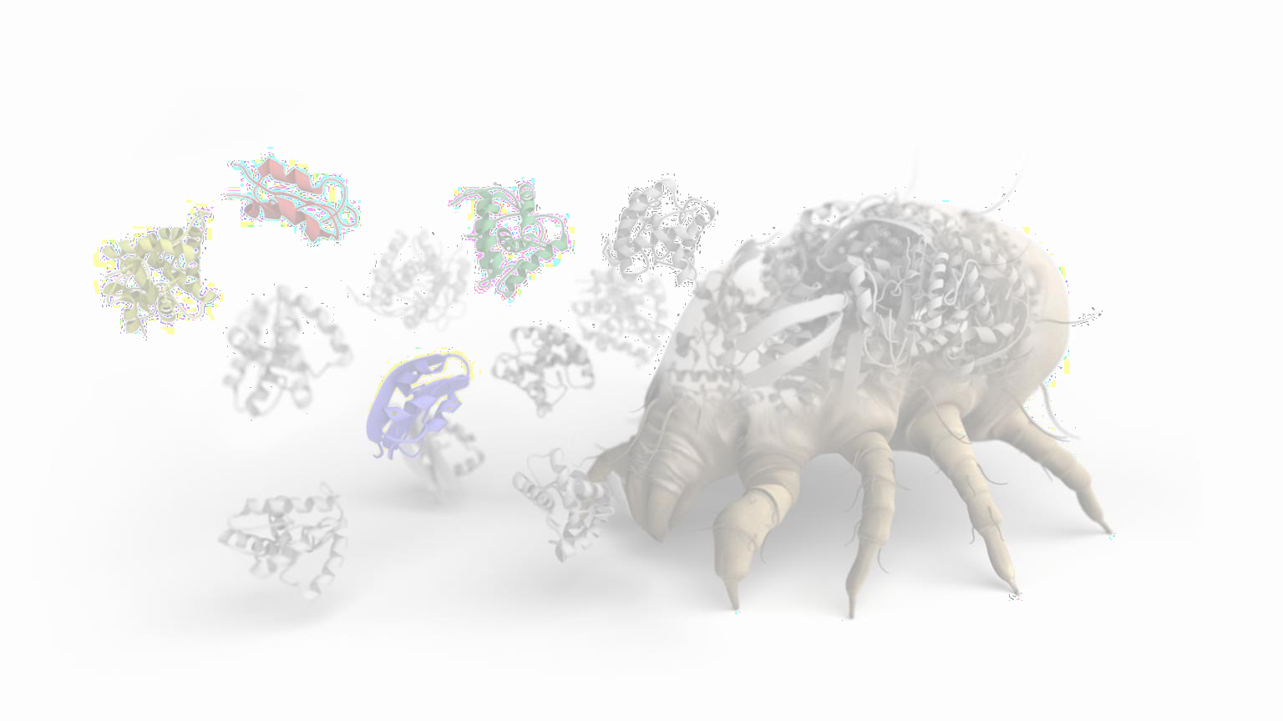

House dust mite allergy
AIT**?
House dust
mite allergy
Prevalence
Risk of asthma?
Cross-
reactivity?
Adding the new ImmunoCAPTM Der p 23* to your
ImmunoCAP test profile help you decide on patient management
*ImmunoCAP Allergen d209, Allergen component rDer p 23, House dust mite
**Allergen Immunotherapy

Slide 35
DIAGNOSI E VALUTAZIONE
DELL’ASMA
Gruppo di lavoro: Caterina Bucca (coordinatore),
Nunzio Crimi, Francesca Puggioni, Antonio Spanevello

Slide 36
Diagnosi di asma
Anamnesi ed insieme dei sintomi
Esame obiettivo
Prove di funzionalità respiratoria
  Spirometria
  Test di reversibilità
  Test di provocazione bronchiale aspecifico
Indagini per identificare i fattori di rischio e le comorbilità
Altre indagini per la fenotipizzazione
Notes:
Allergometriche > allergologiche o allergiche

Slide 37
Indagini per individuare alcuni fattori di rischio
Valutazioni allergologiche
  Test cutanei (Skin Prick Tests)
  Dosaggio IgE totali sieriche
  Dosaggio IgE specifiche sieriche
Studio delle vie aeree superiori
  Valutazione rinologica
  TAC maxillo-faciale
  Citologia nasale
Valutazione della presenza di intolleranza all’aspirina o altri farmaci antinfiammatori non steroidei, o ad additivi e conservati alimentari
Valutazione dell’esposizione ambientale e/o professionale a fattori sensibilizzanti o irritanti
La presenza di comorbilità

Slide 38
Algoritmo per la diagnosi funzionale di asma
Sintomi: tosse, sibili, dispnea, intolleranza allo sforzo
Sospetto clinico di Asma
Spirometria
Test di broncostimolazione
no
Sindrome ostruttiva?
sì
Diagnosi alternative all’Asma
no
Iperreattività bronchiale?
Test di reversibilità
sì
Ostruzione reversibile?
Trattamento ex
adiuvantibus 4-6
settimane
sì
no
sì
no
Diagnosi di Asma
Asma con ostruzione
fissa
Diagnosi alternative all’Asma

Slide 39
Diagnosi di asma: prove di funzionalità respiratoria
SPIROMETRIA
OSTRUZIONE
PRESENTE
OSTRUZIONE
ASSENTE
TEST DI REVERSIBILITA’
TEST DI PROVOCAZIONE
BRONCHIALE ASPECIFICO
Notes:
Allergometriche > allergologiche o allergiche

Slide 40
La diagnosi precoce: implicazioni cliniche
La diagnosi precoce (ad es. entro due anni dall’inizio dei sintomi) e un inizio precoce della terapia si associa ad un miglior controllo dell’asma ….
Nell’infanzia e nell’adolescenza sono particolarmente importanti la diagnosi e l’intervento terapeutico precoci; …..
Nell’asma professionale la diagnosi precoce e il conseguente allontanamento dall’agente responsabile può portare a guarigione in una elevata percentuale di soggetti …..
Notes:
1. Selroos et al, Respir Med 2004. 2. O’Byrne et al, AJRCCM 2009. 3. Haathela et al, ERJop 2015. 4. Paggiaro et al, ERJ 1994.

Slide 41
Allontanamento
dell’allergene
indicato
quando possibile
Farmacoterapia
sicurezza
efficacia
facilità di somministrazione
Immunoterapia
efficacia
prescrizione specialistica
può modificare la
storia naturale
Educazione del
paziente
Sempre indicata

Slide 42
Educazione del paziente (III)
Conoscenza dell’asma: l’educazione è fondamentale in tutte le fasce di età mentre gli obiettivi e le informazioni possono variare per ogni individuo, così come le sue abilità e la volontà di assumersene la responsabilità. A tutti devono essere fornite delle informazioni fondamentali mentre per il resto l’educazione deve essere personalizzata
Box 2: Informazione sull’asma
Obiettivo: Fornire informazioni adeguate ai pazienti asmatici e alle loro famiglie per gestire l’asma in un rapporto di collaborazione reciproca medico-paziente
Approccio: Focalizzare lo sviluppo del rapporto di partnership Accettare che è un processo in continua evoluzione Condividere le informazioni Adattare l’approccio sul livello di conoscenze del paziente Discutere approfonditamente le aspettative, le paure e i dubbi Sviluppare obiettivi condivisi con il paziente
Contenuti: Come si arriva alla diagnosi di asma Quale è il razionale della terapia e quale la differenza tra terapia di mantenimento e al bisogno («controllers and relivers») Quali possono essere gli effetti collaterali dei farmaci Prevenzione dei sintomi e delle riacutizzazioni Come riconoscere la riacutizzazione e come gestirla Come si gestiscono le comorbidità

Slide 43

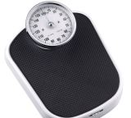
Misure per ridurre i fattori di rischio
  Educazione agli stili di vita sani:
  Astensione dal fumo di sigaretta
  Riduzione della esposizione ad inquinanti ambientali, professionali, allergeni rilevanti e fumo passivo (o lo consideriamo tra gli inquinanti ambientali?)
  Riduzione del sovrappeso e della obesità
  Programmazione di attività fisica regolare
  Identificazioni di eventuali reazioni di ipersensibilità a FANS
  Allerta sul rischio correlato all’elevato consumo di SABA (> 3 confezioni/anno)

Slide 44
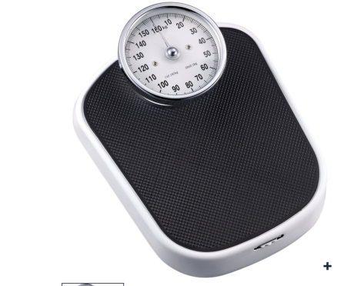
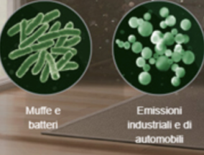

Strategie non farmacologiche (I)
Evitare Allergeni Indoor
Evitare Inquinanti indoor
Riduzione peso corporeo
Altre strategie di
Prevenzione Secondaria
Evitare Acido acetilsalicilico e FANS
Dieta sana
Evitare Allergeni occupazionali

Slide 45
Strategie non farmacologiche (II)
Strategie di Prevenzione Secondaria: in associazione alla terapia farmacologica vi sono altre strategie non farmacologiche ----
Le evidenze più significative sono relative a due aspetti:
1. Fumo di sigaretta:
  Ad ogni visita il paziente deve essere fortemente incoraggiato a smettere di fumare e ad evitare l’esposizione al fumo passivo (A)
  Ai genitori e alle persone che accudiscono bambini asmatici raccomandare di non fumare in loro presenza----
2. Attività fisica:
  Incoraggiare le persone con asma a svolgere un’attività fisica regolare (A)
  Il broncospasmo da esercizio fisico può essere prevenuto con il riscaldamento (A) o con l’uso di SABA (A) o con basse dosi di ICS/formoterolo (B) prima o durante lo sforzo fisico

Slide 46


Prevenzione dell’asma (II)
Prevenzione Secondaria
Fumo di sigaretta
Attività fisica
Ad ogni visita il paziente deve essere fortemente incoraggiato a smettere di fumare e ad evitare l’esposizione al fumo passivo (A)
Ai genitori e alle persone che accudiscono bambini asmatici raccomandare di non fumare in loro presenza, soprattutto in ambienti chiusi e in auto (A).
Incoraggiare le persone con asma a svolgere un’attività fisica regolare (A)
Il broncospasmo da esercizio fisico può essere prevenuto con il riscaldamento (A) o con l’uso di SABA (A) o con basse dosi di ICS/formoterolo (B) prima o durante lo sforzo fisico
Notes:
)

Slide 47
Obiettivi del trattamento dell’asma
Raggiungere e mantenere il controllo dei sintomi, e mantenere livelli normali di attività nella vita quotidiana
  Attraverso la periodica valutazione dei sintomi e della qualità della vita ..
Ridurre al minimo il rischio di morte per asma, di riacutizzazioni moderate e gravi, di riduzione della funzione respiratoria, e di effetti avversi dovuti alla terapia
  Il rischio futuro più importante e più documentato è la persistenza di gravi riacutizzazioni……
  Il solo trattamento con SABA non è più raccomandato ……
  Anche nei pazienti in terapia regolare con ICS o ICS/LABA, un uso eccessivo del SABA è segno di scarso controllo, e può avere effetti negativi….
  L’uso prolungato di alte dosi di corticosteroidi inalatori (ICS) con più elevata biodisponibilità sistemica ^{3,4}, e soprattutto di quelli orali (OCS) o sistemici è associato a rilevanti rischi per il Paziente…
Notes:
1.Baj et al, ERJ 2007. ; 2.Saglani et al, ERJ 2015.; 3.Dahl et al, Respir Med 2006. ;4. Daley-Yates et al. BJCP 2015. ;5.Canonica et al, WAOJ 2018.;

Slide 48
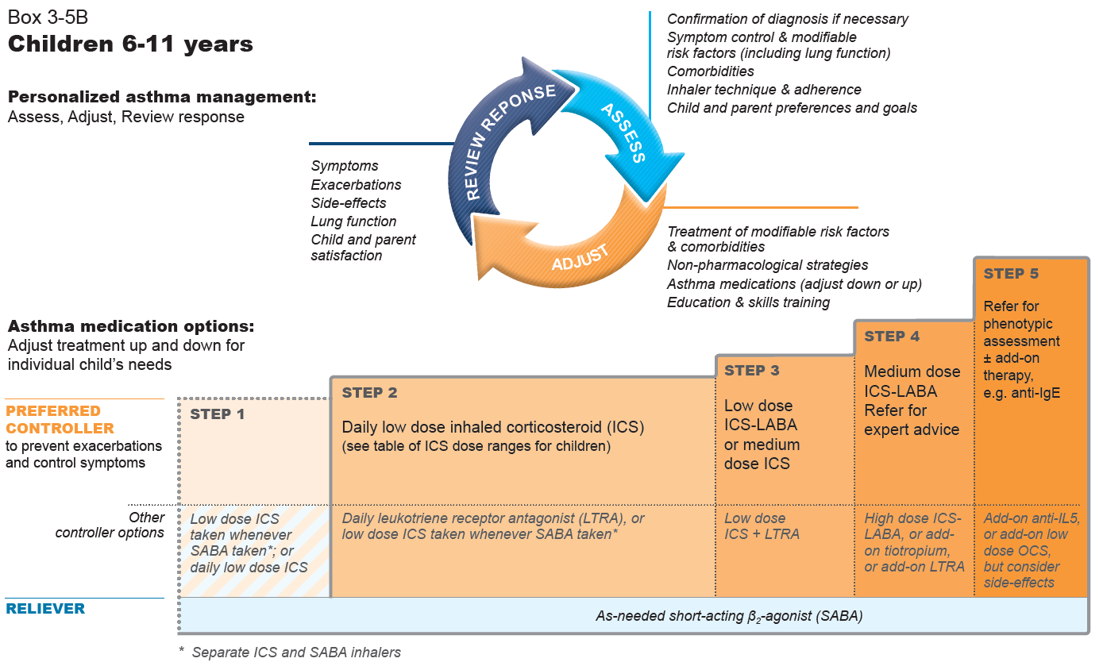
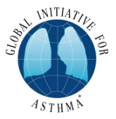
GINA 2020, Box 3-5B
Notes:
The only changes in this figure from the 2019 report are (in the arrowed circle) addition of preferences in the Assess section and addition of “adjust down or up” in the “Adjust” section, removal of “off-label”, and removal of “only one study in children” from the asterisked footnote. There are also some formatting changes to improve readability

Slide 49
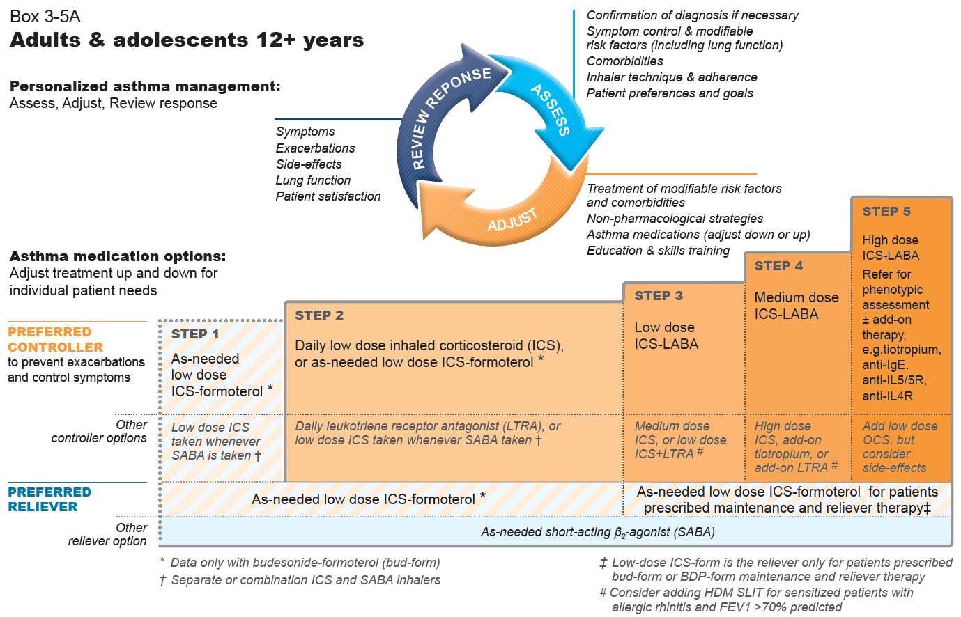
GINA 2020, Box 3-5A
Notes:
The only changes in this figure from the 2019 report are (in the arrowed circle) addition of patient preferences in the Assess section and addition of “adjust down or up” in the “Adjust” section, and removal of “off-label”. There are also some formatting changes to improve readability

Slide 50
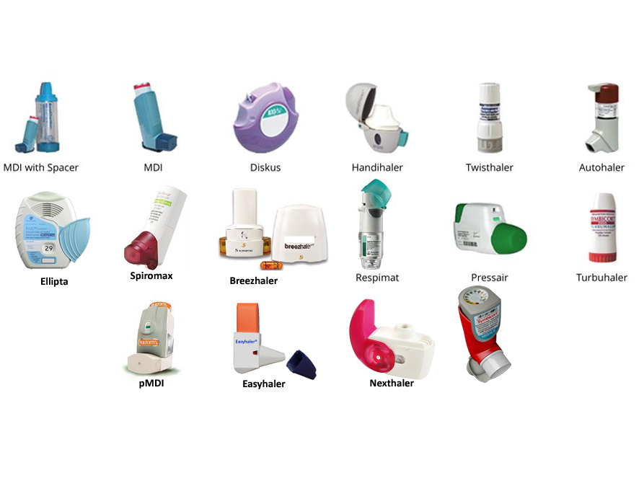
Device in commercio

Slide 51
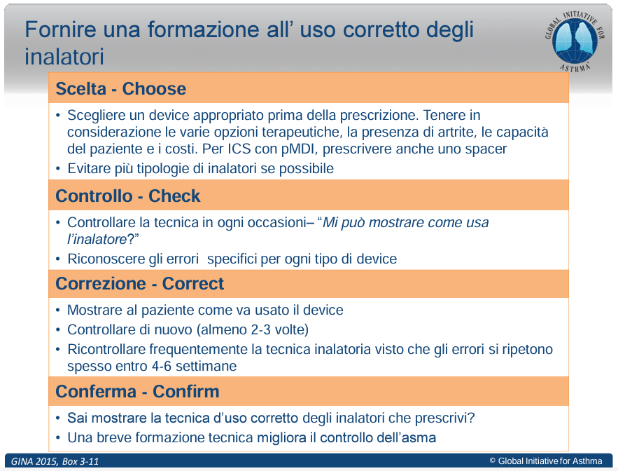

Slide 52
Migliorare la gestione e l’aderenza
Fattori che contribuiscono alla scarsa aderenza
Fattori legati al regime terapeutico
Difficoltà ad utilizzare l’inalatore (es. artrite)
Regime terapeutico gravoso
Inalatori multipli
Fattori involontari
Incomprensione delle istruzioni (fattori culturali)
Smemoratezza o scarsa abitudine quotidiana
Costo elevato
Percezione che il trattamento non sia necessario
Negazione o rabbia per l'asma
Aspettative disattese
Preoccupazioni per gli effetti collaterali (reali o percepiti)
Motivi culturali o religiosi
Fattori intenzionali
Migliorare la gestione e la consapevolezza delle comorbidità (obesità, rinite allergica e rinosinusite, reflusso GE)

Slide 53

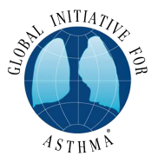

Ciclo di gestione dell’asma basato sul controllo
Diagnosi
Controllo dei sintomi e fattori di rischio
(inclusa la funzionalità respiratoria)
Tecnica inalatoria e aderenza terapeutica
Preferenze del paziente
VALUTAZIONE
RIVALUTAZIONE DELLA RISPOSTA
Sintomi
Riacutizzazioni
Effetti collaterali
Soddisfazione del paziente
AGGIUSTAMENTO TRATTAMENTO
Terapia antiasmatica
Strategie non farmacologiche
Trattamento dei fattori di rischio modificabili

Slide 54
Gestione dei casi particolari: Adolescenza (I)
  Valutare con maggiore attenzione ¹:
    Rifiuto della malattia
    Scarsa percezione dei sintomi e della gravità
    Tendenza all’automedicazione
  Implementare l’utilizzo delle App e dei dispositivi digitali per monitorare l’uso dei farmaci e l’andamento clinico
  Favorire incontri tra pari per condividere esperienze ed aumentare la consapevolezza in modo da non sottostimare la propria condizione di salute
Notes:
1. Michaud PA et al. Geneva: WHO; 2007

Slide 55
Immunoterapia allergene-specifica
L’immunoterapia allergene-specifica è indicata:
  nei pazienti con asma allergico lieve-moderato, specie se associata a rinite
  nei pazienti con storia clinica suggestiva per specifici allergeni
  in aggiunta alla terapia farmacologica
Intervento terapeutico indirizzato al meccanismo patogenetico dell’asma allergico
  potenzialità di modificare la storia naturale della malattia
  non indicato nell’asma grave
Disponibile in due diverse modalità di somministrazione
  sottocutanea (SCIT) e sublinguale (SLIT)
  la via sublinguale è preferita per il minor rischio di effetti collaterali

Slide 56
Immunoterapia allergene-specifica
Studi più recenti e meta-analisi hanno mostrato ^{3,4,5}
  efficacia (riduzione delle riacutizzazioni asmatiche) della SLIT-tablet nei pazienti adulti allergici agli acari della polvere domestica, con asma lieve-moderata, FEV1 > 70%, e rinite perenne, e in trattamento con ICS a media dose^{3,4}
  efficacia (riduzione dei sintomi e dell’uso dei farmaci) della SCIT negli adulti e bambini e della SLIT con gocce nei bambini con asma da acari controllata, come terapia aggiuntiva al trattamento farmacologico regolare⁴
  efficacia (riduzione delle riacutizzazioni asmatiche e delle infezioni delle basse vie respiratorie) nei pazienti allergici agli acari della polvere domestica e ai pollini (betulla e graminacee) ³ e rinite allergica
Notes:
1.Lin et al, JAMA 2013. 2.Calderon et al, JACI 2013. 3.Virchow et al. JAMA 2016 (Double-blind, randomized, placebo-controlled trial)
4.Agache I et al. Allergy 2019 (EAACI Guidelines on Allergen Immunotherapy. House diust mites-driven allergic asthma)
5.Woehlk et al. Eur Resp J 2022 (Prospective register-based nationwide cohort study)

Slide 57
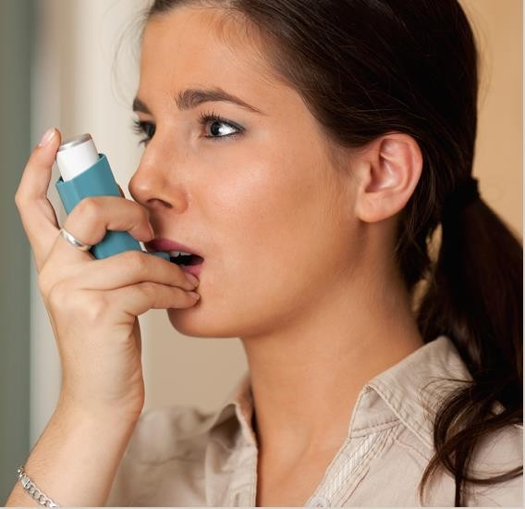
Asma grave refrattario
L’asma grave refrattario si riferisce a
pazienti in cui:
  altre diagnosi sono state escluse
  le comorbilità sono state trattate
  I fattori trigger sono stati rimossi, se possibile
  la compliance al trattamento è stata
accertata
ma che mostrano ancora scarso controllo dell’asma o frequenti (≥2) riacutizzazioni gravi all’anno nonostante la prescrizione di trattamenti “massimali”, o che riescono a mantenere un livello appena sufficiente di controllo con corticosteroidi sistemici, condizione che li pone a rischio di eventi avversi gravi
4

Slide 58

GRAZIE per L’ATTENZIONE !
Dott.ssa M. Russello

